Slide 1
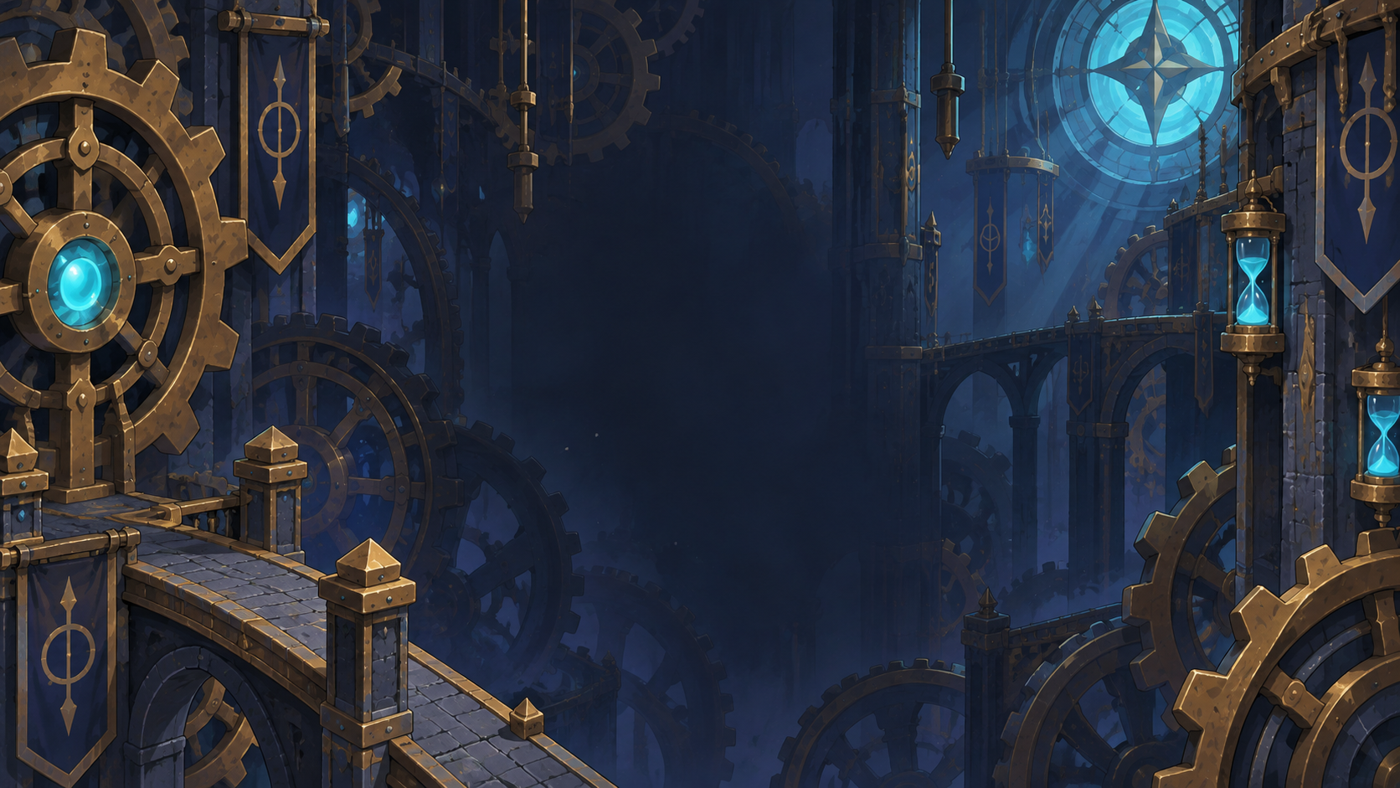
바이브코딩 웹 게임 결과 발표
REWIND
TOWER
지나온 길을 역순으로 되감고,
바뀐 세계를 이용해 탈출하는 퍼즐
서상희
Codex 개발 · GitHub 소스 관리 · Vercel 배포
rewind-tower.vercel.app
Notes:
[0:00–0:25]
안녕하세요. 제가 만든 게임은 ‘Rewind Tower: 되감는 시계탑’입니다. 플레이어가 시계탑을 탐험하면서 지나온 발자국을 역순으로 되감고, 그 사이 바뀐 세계를 이용해 출구를 찾는 웹 퍼즐 게임입니다. Codex로 개발했고 GitHub에서 소스를 관리해 Vercel에 배포했습니다.
출처: C:\RT\docs\game-plan.md, https://rewind-tower.vercel.app/

Slide 2
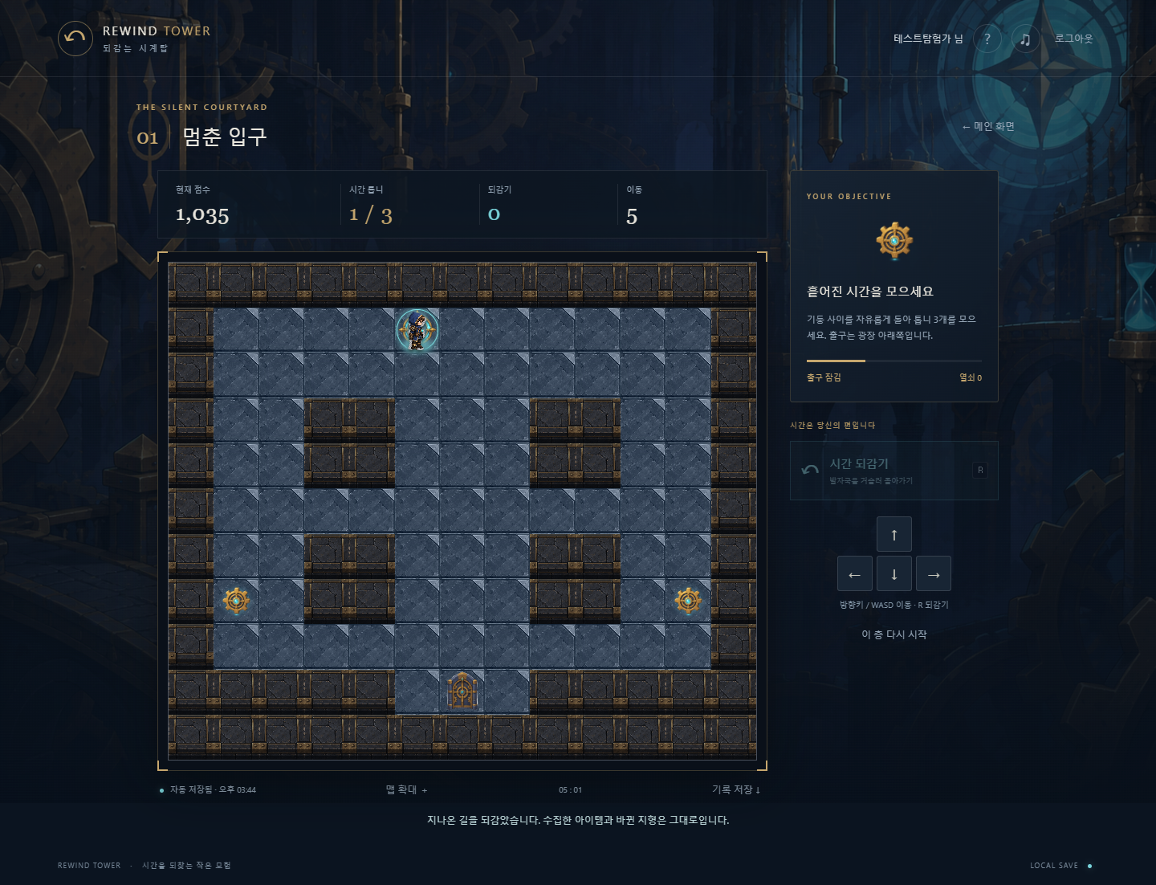
플레이 방법
톱니를 모아 출구를 열고 시계탑을 오릅니다
MOVE
방향키 · WASD · 화면 버튼
GOAL
시간 톱니를 모두 모으면 출구 개방
REWIND
R키로 최신 모래시계까지 되감기
성공
열린 출구에 도착
실패
시간 균열에 진입
점수
수집 + / 이동·되감기 −
02
Notes:
[0:25–1:00]
플레이는 방향키나 WASD, 모바일에서는 화면 버튼으로 한 칸씩 이동합니다. 각 층에 흩어진 시간 톱니를 모두 모으면 출구가 열리고, 출구에 들어가면 다음 층으로 올라갑니다. 시간 균열에 들어가면 실패합니다. 톱니를 모으면 점수가 오르고 이동과 되감기에는 점수가 조금씩 줄어들기 때문에, 안전하면서도 짧은 경로를 찾는 것이 목표입니다. 현재는 서로 다른 구조의 10개 스테이지가 순서대로 열립니다.
출처: C:\RT\docs\game-plan.md §2·§3·§4, C:\RT\tests\artifacts\04-game-desktop.png

Slide 3
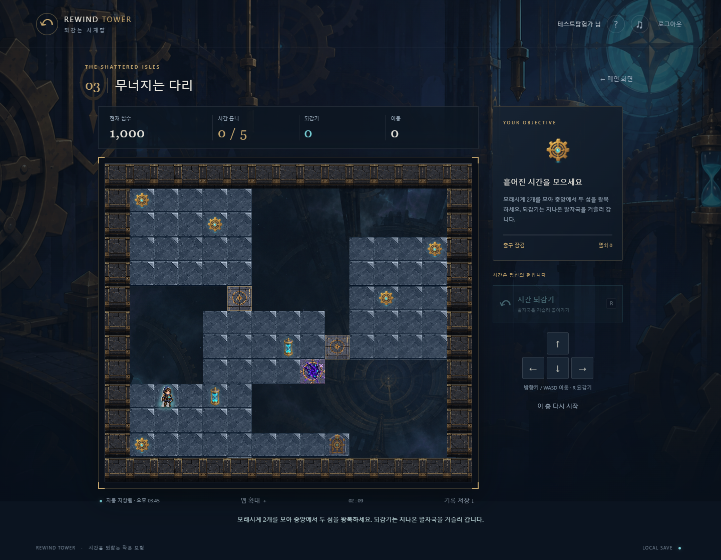
대표 기능
실제로 왔던 순서 그대로 되돌아갑니다
1
모래시계 획득
현재 칸을 기준점으로 저장
2
경로 기록
우회·모서리·반복 방문도 보존
3
역순 재생
직전 발자국부터 기준점까지 이동
되감아도 세계 상태는 유지
수집품 · 열린 문 · 무너진 발판은 복원되지 않습니다.
03
Notes:
[1:00–1:45]
가장 보여드리고 싶은 기능은 경로 되감기입니다. 모래시계를 얻으면 그 위치가 기준점이 되고, 이후에 실제로 이동한 칸을 모두 순서대로 기록합니다. R키를 누르면 순간 이동하지 않고 방금 밟은 칸부터 하나씩 역순으로 돌아갑니다. 같은 칸을 여러 번 지나거나 돌아서 간 경로도 그대로 재생됩니다. 하지만 수집한 톱니, 열린 문, 무너진 발판은 원래대로 돌아가지 않습니다. 그래서 무너지는 다리를 건너 아이템을 얻은 뒤, 발자국만 되감아 붕괴한 다리를 통과해 돌아오는 퍼즐이 가능합니다.
시연 권장: 3층에서 모래시계 획득 → 다리 건너 톱니 수집 → R키.
출처: C:\RT\docs\game-plan.md §2, C:\RT\tests\artifacts\floor-3-desktop.png

Slide 4
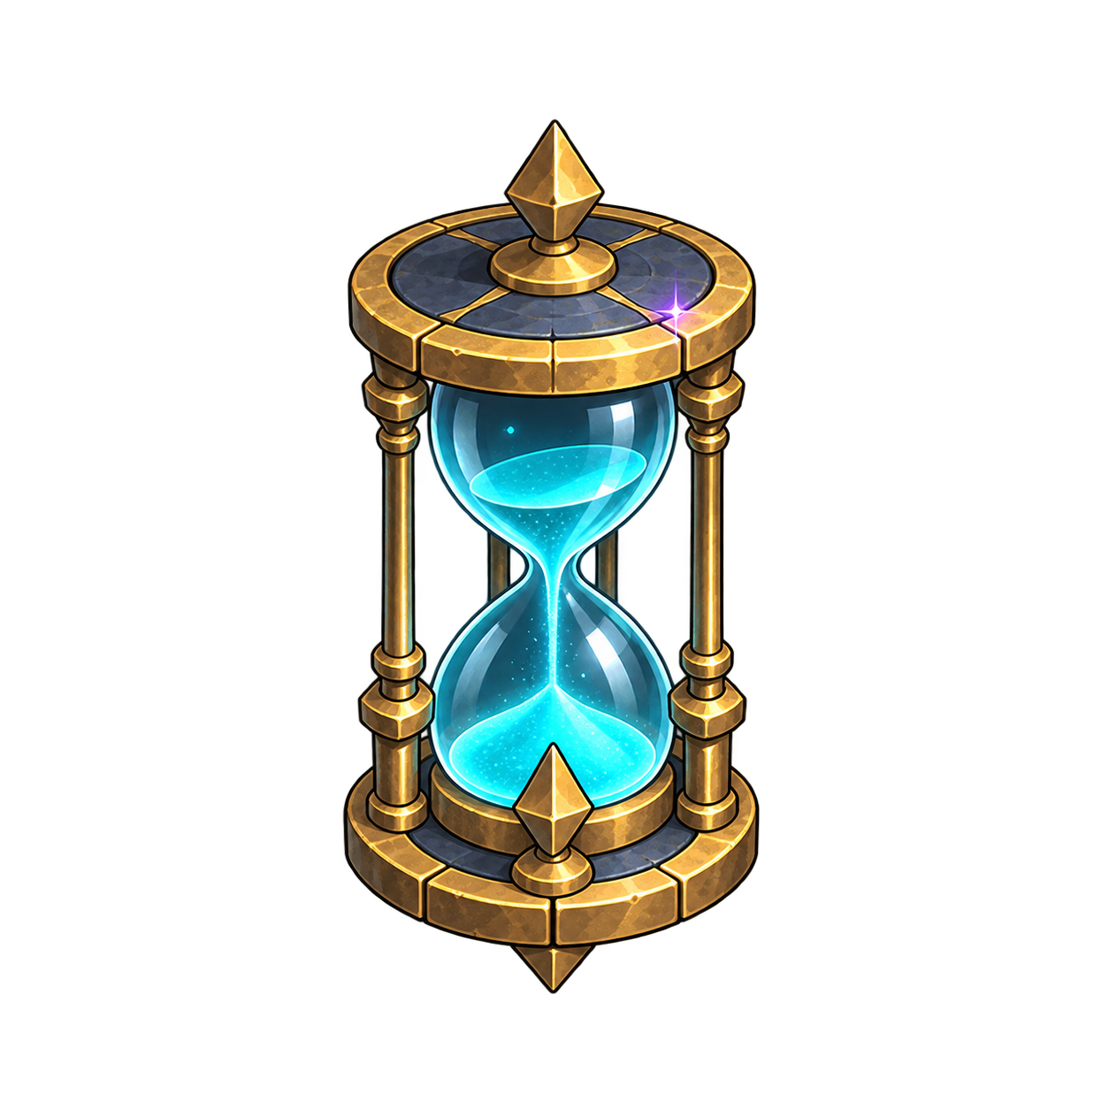
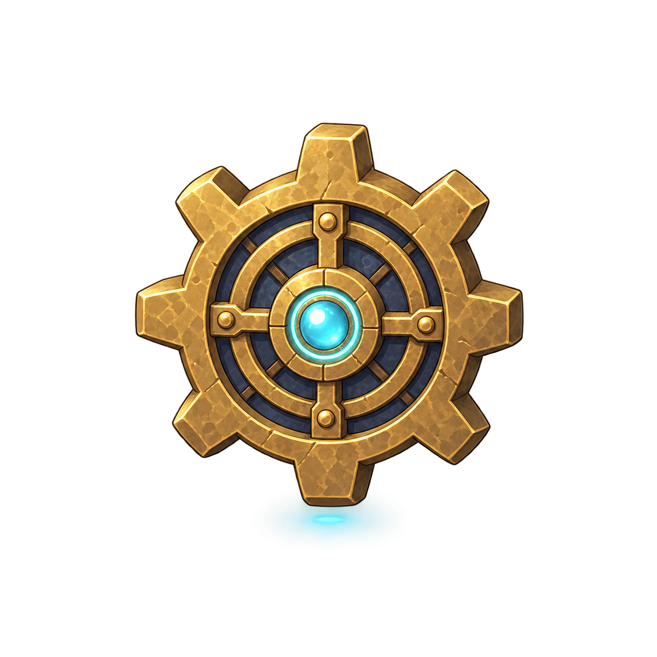
AI 협업 사례
기획부터 오류 재현과 배포 수정까지
기획·설계
구현
검증
공유
ChatGPT
Codex
25개 테스트
GitHub / Vercel
해결한 대표 오류
Vercel이 public 폴더를 찾지 못해 배포 실패
1. 오류 메시지와 빌드 결과 확인
이미지 16개
2. 실제 출력 폴더가 dist임을 확인
3. vercel.json의 outputDirectory를 dist로 수정
배경음 7 · 효과음 22
04
Notes:
[1:45–2:25]
제작 과정에서는 ChatGPT로 게임 기획과 설계를 문서화하고, Codex로 구현과 반복 수정을 진행했습니다. 이미지 16개와 배경음 7개, 효과음 22개를 실제 게임에 연결했고, 규칙과 배포 검사를 포함한 자동 테스트 25개를 통과했습니다. 대표 오류는 Vercel이 public 출력 폴더를 찾지 못해 배포가 실패한 문제였습니다. 오류 메시지와 빌드 결과를 AI에 전달해 실제 출력 폴더가 dist라는 점을 확인했고, vercel.json을 수정해 정상 배포했습니다.
출처: C:\RT\docs\game-plan.md §8·§9, C:\RT\vercel.json

Slide 5
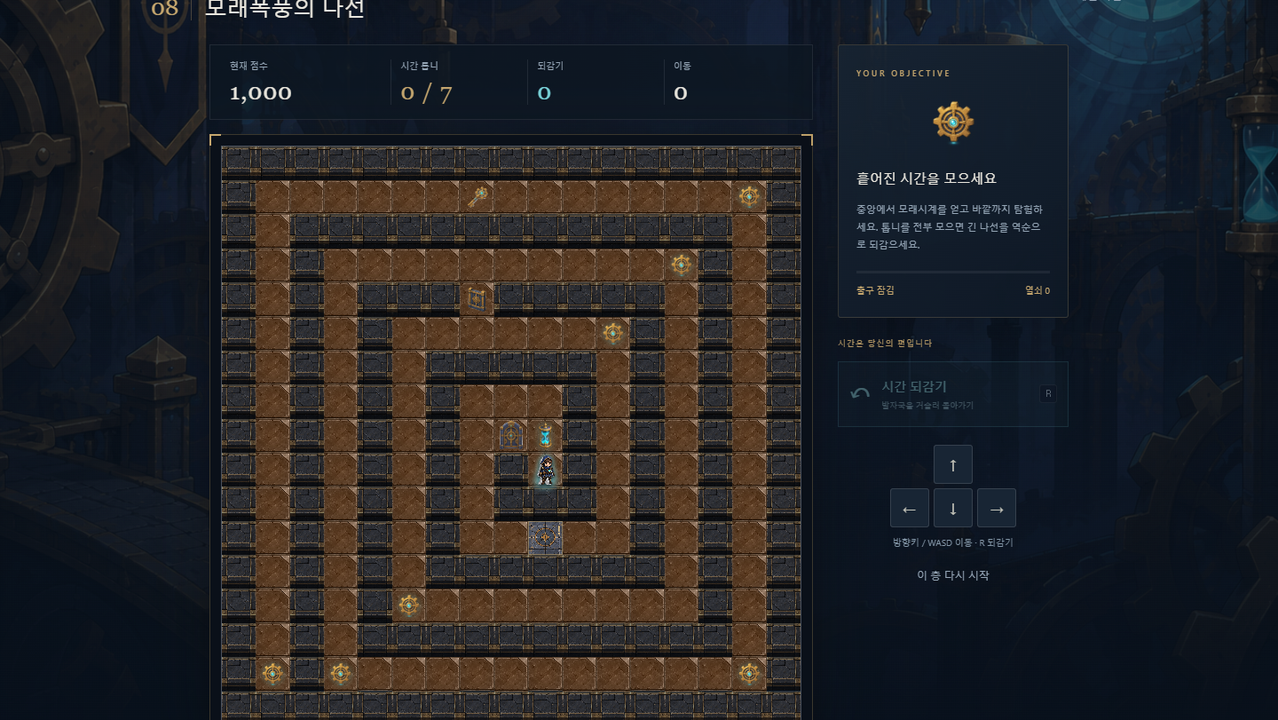
결과와 다음 단계
지금 바로 플레이할 수 있습니다
GAME
rewind-tower.vercel.app
SOURCE
github.com/sonyeowoon/Rewind-Tower
다음에 추가할 한 가지
시간 스위치와 움직이는 다리
스위치로 지형을 바꾸고 되감아 돌아온 뒤,
새로 열린 길을 이용하는 퍼즐을 먼저 확장할 계획입니다.
감사합니다
05
Notes:
[2:25–3:00]
게임은 현재 Vercel 주소에서 바로 플레이할 수 있고, GitHub 저장소에는 소스코드와 기획서, 설계서가 함께 올라가 있습니다. 앞으로 가장 먼저 추가하고 싶은 기능은 시간 스위치와 움직이는 다리입니다. 스위치를 밟아 지형을 바꾼 뒤 발자국을 되감아 돌아오고, 새로 열린 길을 이용하게 하면 이동 구간의 반복을 줄이면서 핵심 규칙도 더 적극적으로 활용할 수 있습니다. 이상으로 발표를 마치겠습니다. 감사합니다.
출처: C:\RT\docs\game-plan.md §10, https://rewind-tower.vercel.app/, https://github.com/sonyeowoon/Rewind-Tower

